Slide 1
Исполнитель Робот
Урок 1. Знакомство с исполнителем Робот

Slide 2
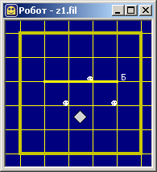
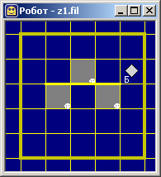
Среда исполнителя Робот
стена
База
эту клетку надо закрасить
Робот
Задача для Робота: закрасить все отмеченные клетки и придти на Базу.

Slide 3
Система команд
вверх вниз вправо влево
закрасить
использовать Робот
алг Команды
нач
вверх
влево
закрасить
вправо
вправо
закрасить
вправо
вверх
влево
влево
закрасить
вправо
вправо
кон
Esc + ← ↑ → ↓
Esc + пробел

Slide 4
Задачи из курса «Робот»
«3»: 1-A, 1-B
«4»: 1-A, 1-B, 1-C
«5»: 1-A, 1-B, 1-C, 1-D

Slide 5
Исполнитель Робот
Урок 2. Циклы

Slide 6
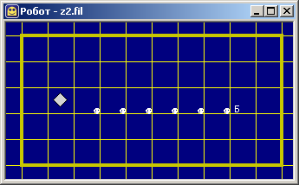
Циклы
использовать Робот
алг Ряд
нач
нц 6 раз
вправо
закрасить
кц
вправо
кон
вправо
закрасить
вправо
закрасить
вправо
закрасить
вправо
закрасить
вправо
закрасить
вправо
закрасить
Esc + Р
нц 6 раз
вправо
закрасить
кц

Slide 7
Задачи из курса «Робот»
«3»: 2-A, 2-B
«4»: 2-A, 2-B, 2-C
«5»: 2-A, 2-B, 2-C, 2-D

Slide 8
Исполнитель Робот
Урок 3. Циклы

Slide 9
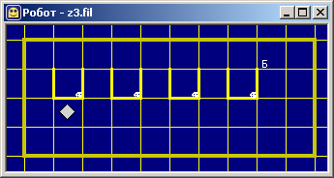
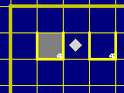
Циклы
использовать Робот
алг Ряд
нач
влево
вверх
нц 4 раз
вверх
вправо
вниз
закрасить
вверх
вправо
вниз
кц
вверх
кон
вверх
вправо
вниз
закрасить
вверх
вправо
вниз

Slide 10
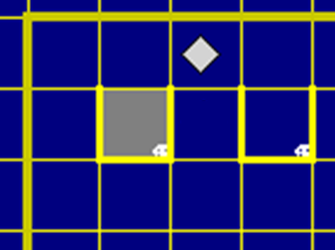
Циклы
использовать Робот
алг Ряд
нач
влево
вверх
вверх
нц 4 раз
вправо
вниз
закрасить
вверх
вправо
кц
кон
вправо
вниз
закрасить
вверх
вправо
Вариант Л. Шеменковой

Slide 11
Задачи из курса «Робот»
«3»: 3-A, 3-B
«4»: 3-A, 3-B, 3-C
«5»: 3-A, 3-B, 3-C, 3-D

